Slide 1

Портфолио ученика начальной школы
Учитель начальных классов
Мазий Евгения Владимировна

Slide 2

Портфолио
индивидуальный «портфель» образовательных достижений – результат школьных и краевых олимпиад, интересные самостоятельные проекты и творческие работы

Slide 3

Цель портфолио
собрать, систематизировать и зафиксировать результаты развития обучающегося, его усилия, достижения в различных областях, демонстрировать весь спектр его способностей, интересов, склонностей, знаний и умений.

Slide 4

Задачи
создать ситуацию успеха для каждого обучающегося;
поощрять его активность и самостоятельность;
формировать навыки учебной деятельности;
формировать умения анализировать собственные интересы;
стимулировать стремление к самосовершенствованию;
укреплять взаимодействие с семьей обучающегося, повышать заинтересованность родителей в результатах развития ребенка и совместной деятельности со школой.

Slide 5


Порядок формирования
портфолио является одной из составляющих «портрета» выпускника и играет важную роль при переходе ребенка в 5 класс средней школы для определения вектора его дальнейшего развития;
период составления в начальной школе 1 -4 года (1 – 4 классы);
ответственность за организацию формирования и систематическое знакомство родителей с содержанием портфолио возлагается на классного руководителя;
учителя-предметники, педагоги дополнительного образования предоставляют обучающимся места деятельности для накопления материалов портфолио;
психолог проводит индивидуальную психодиагностику и консультативную работу;
обучающийся и его родители формируют и пополняют портфолио своими достижениями (грамоты, лучшие работы, проекты и т.п.)

Slide 6

Где хранится?
Портфолио хранится в школе в течение всего пребывания ребенка в ней. При переводе ребенка в другое образовательное учреждение портфолио выдается на руки родителям вместе с личным делом ребенка.

Slide 7
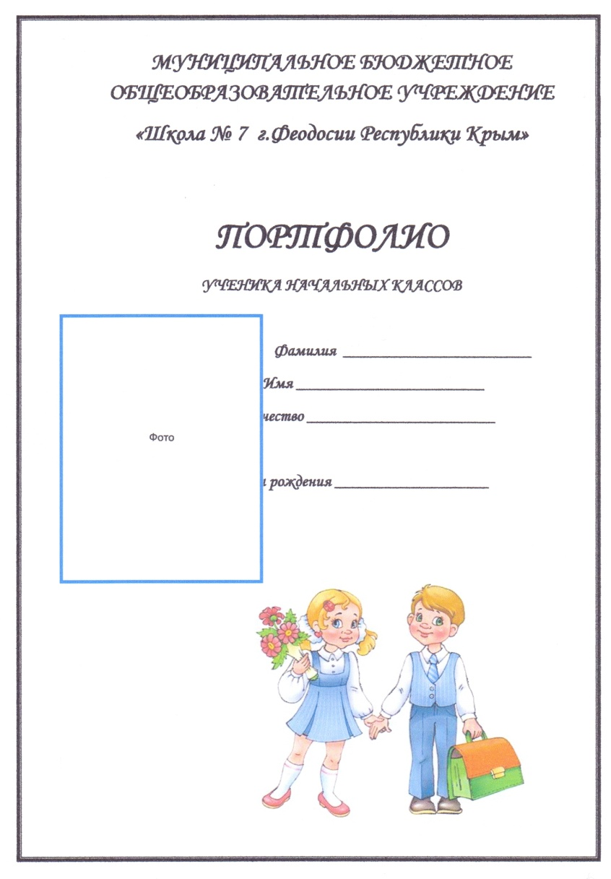
Структура, содержание и оформление портфолио
Титульный лист оформляется родителями совместно с обучающимся
фамилия, имя, отчество;
дата рождения;
учебное заведение;
фото обучающегося
Основная часть

Slide 8

Основная часть портфолио включает:
раздел «Мой мир»;
раздел «Мои достижения»;
раздел «Моё творчество»;
раздел «Отзывы и пожелания»

Slide 9

Раздел «Мой мир»
данные о семье, друзьях, увлечениях, интересах ребенка, занесенные им в портфолио самостоятельно;
диагностические работы (стартовая, промежуточная, итоговая);
информация, помогающая обучающемуся узнать свой характер, способности, узнать способы самосовершенствования и самопознания (тесты, анкеты психологического характера)

Slide 10
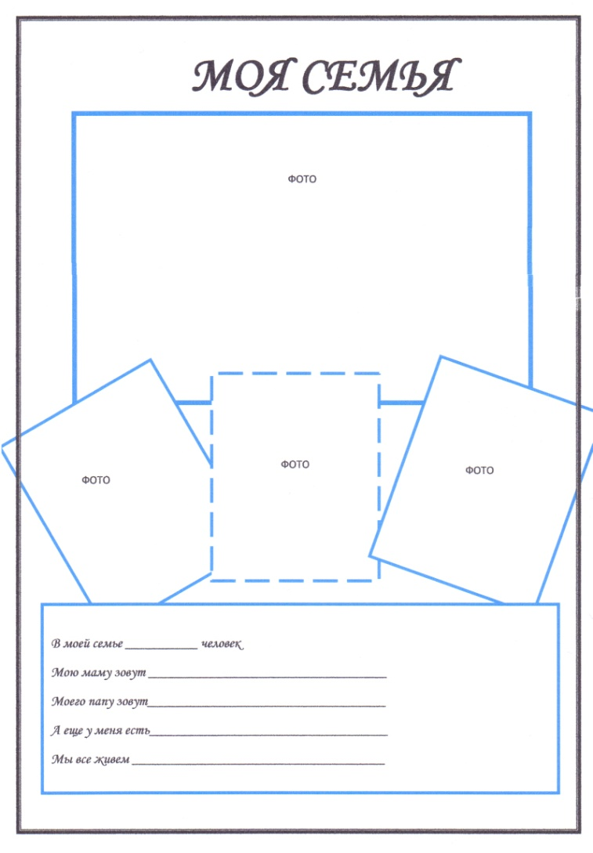
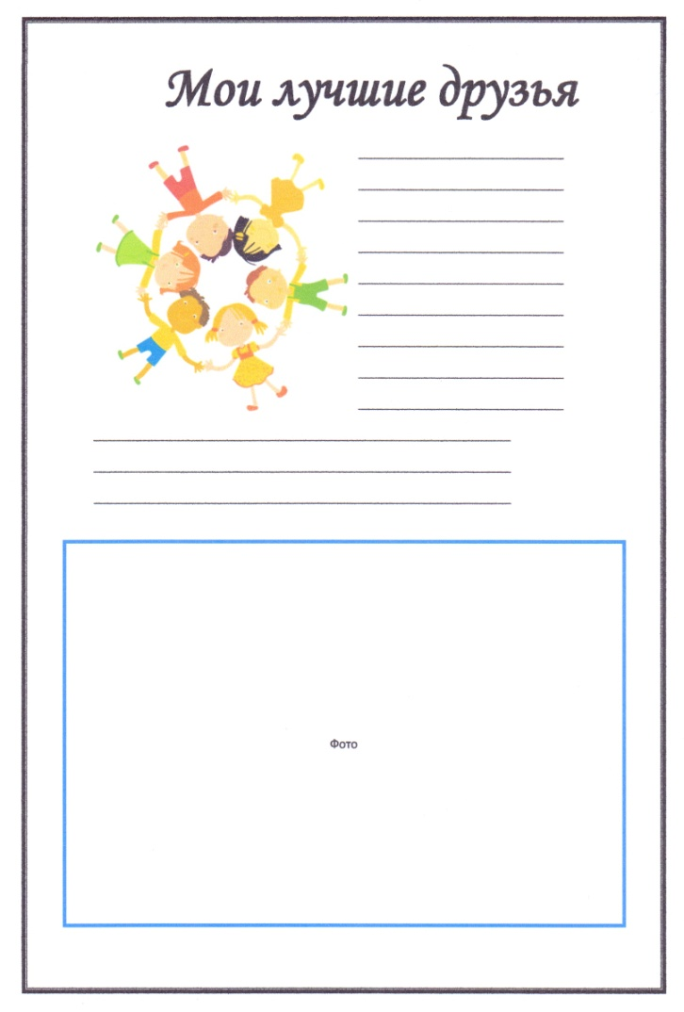
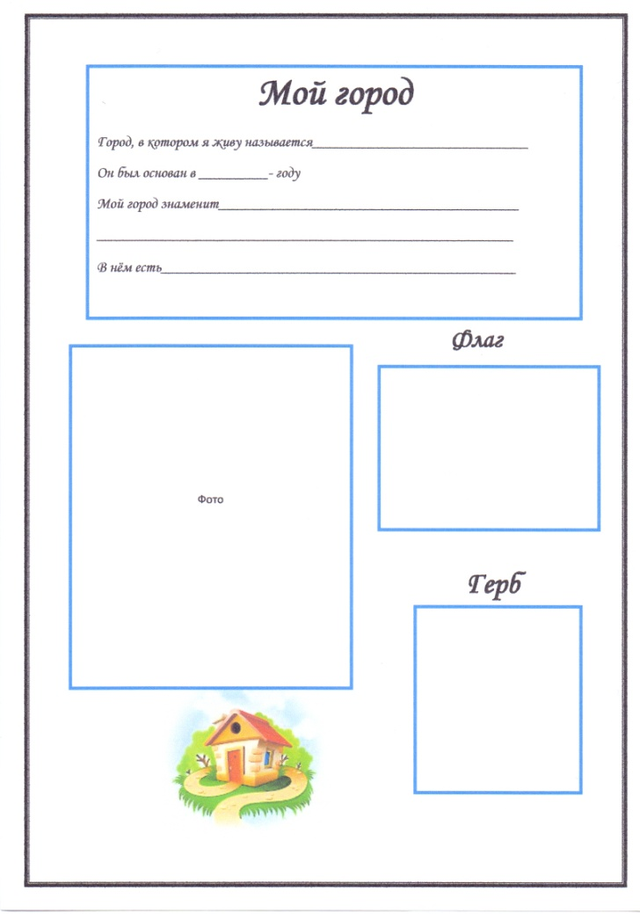
Раздел «Мой мир»

Slide 11
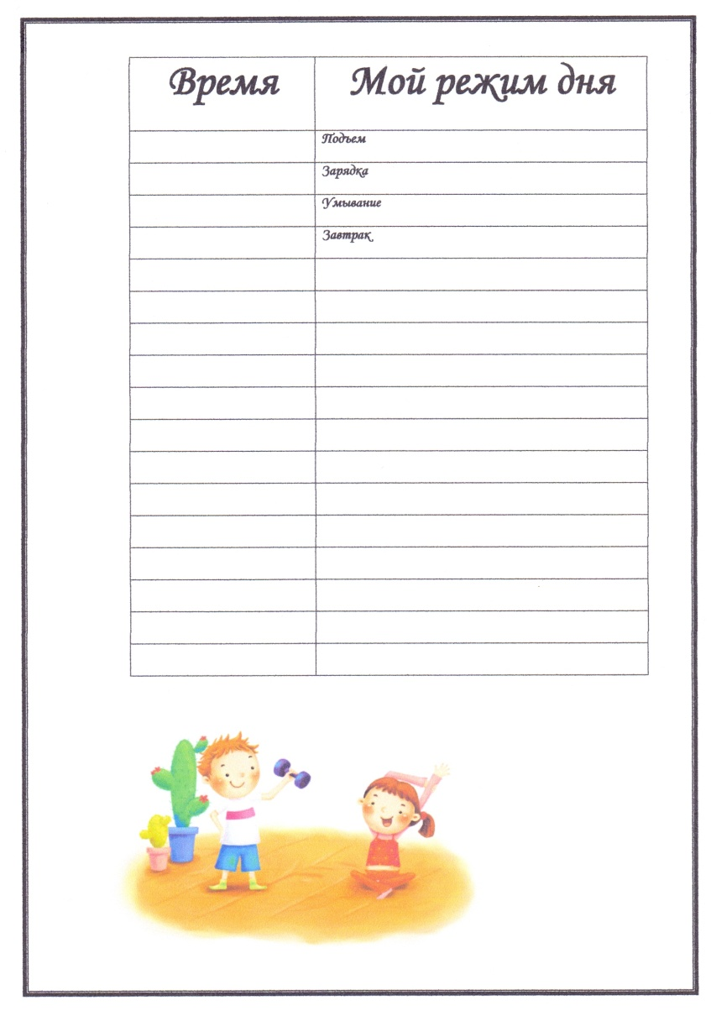
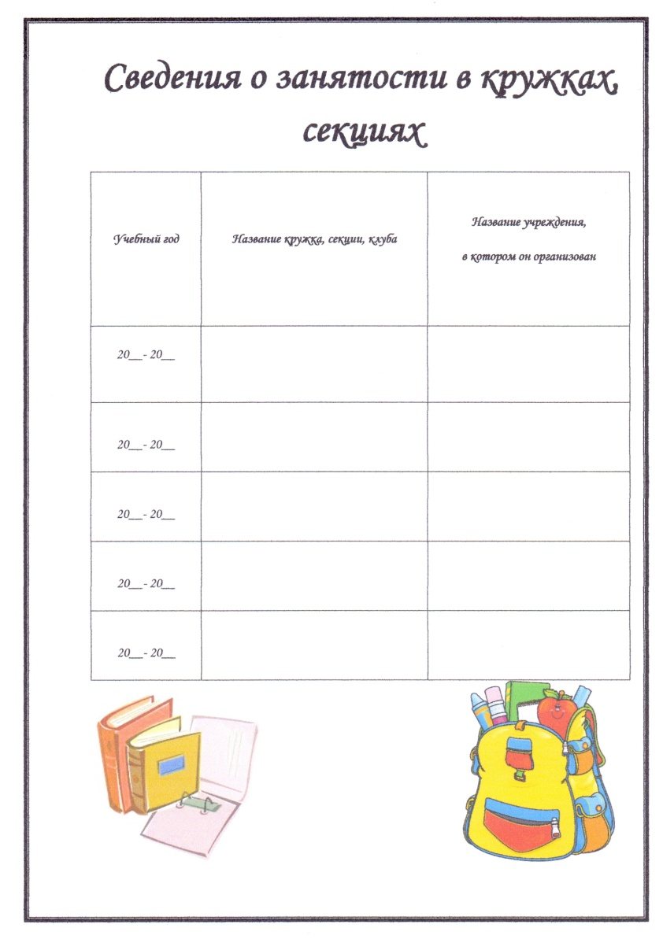
Раздел «Мой мир»

Slide 12
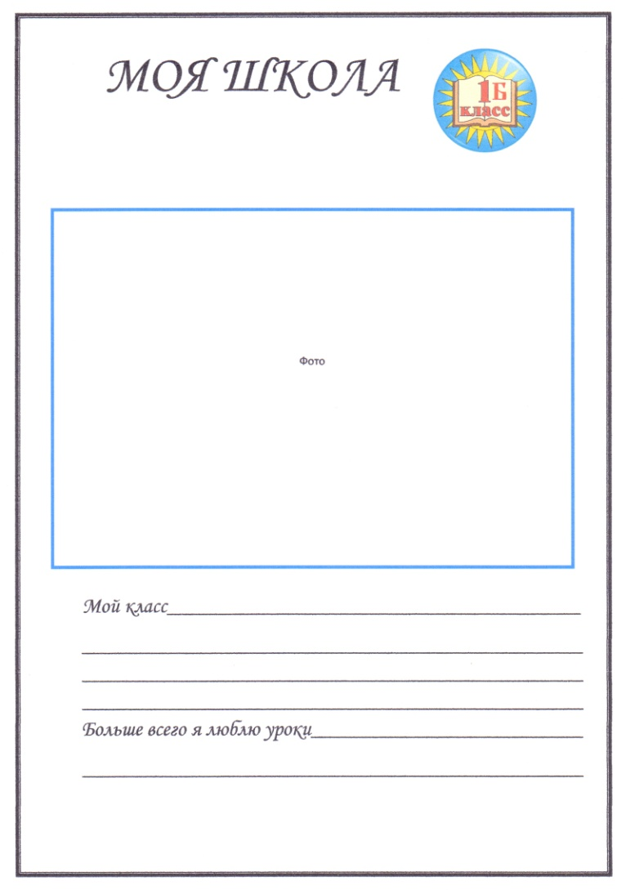
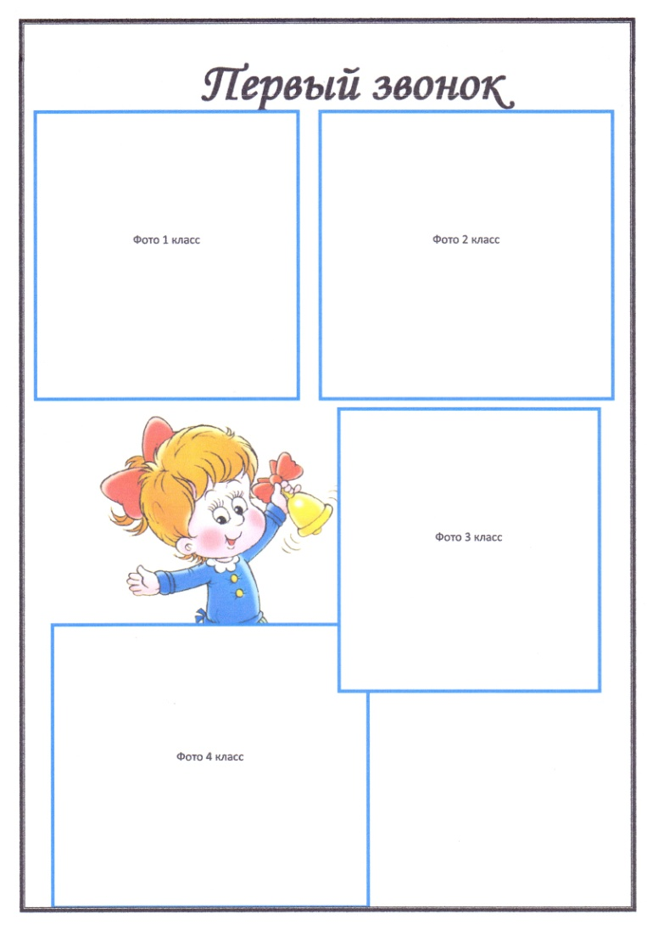

Раздел «Мой мир»

Slide 13

Раздел «Мои достижения»
удачно написанные контрольные работы;
интересные проекты по предметам;
отзывы о прочитанных книгах;
график роста техники чтения;
грамоты, сертификаты, благодарственные письма, похвальные листы;
здесь можно отразить внеклассные мероприятия

Slide 14
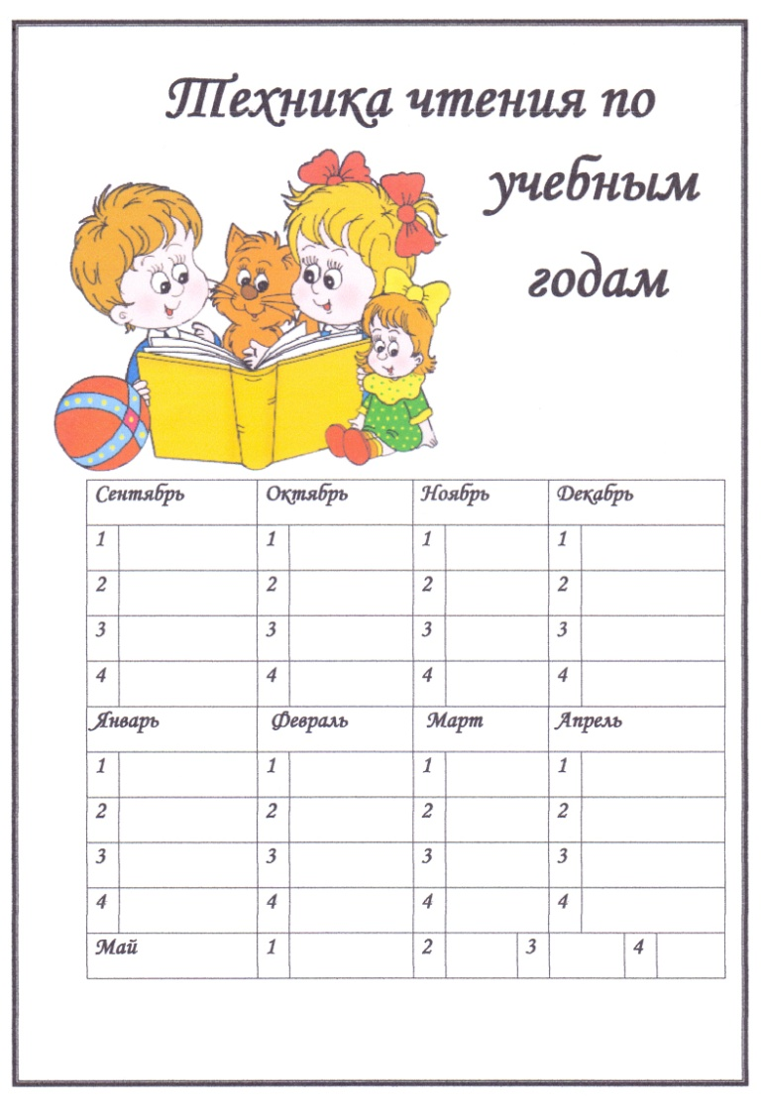
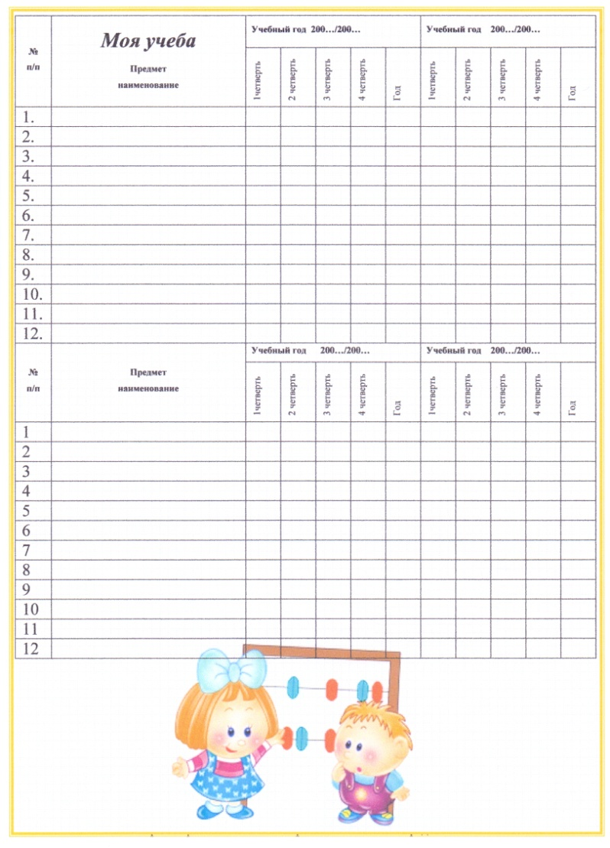
Раздел «Мои достижения»

Slide 15

Раздел «Мое творчество»
творческие работы обучающегося (сочинения, рисунки, сказки, сказки, стихи);
проектные работы (указывается тема, описание работы, фотографии, тексты );
фотографии поделок (объемных работ);
отражается участие в олимпиадах и конкурсах;
участие в спортивных мероприятиях

Slide 16
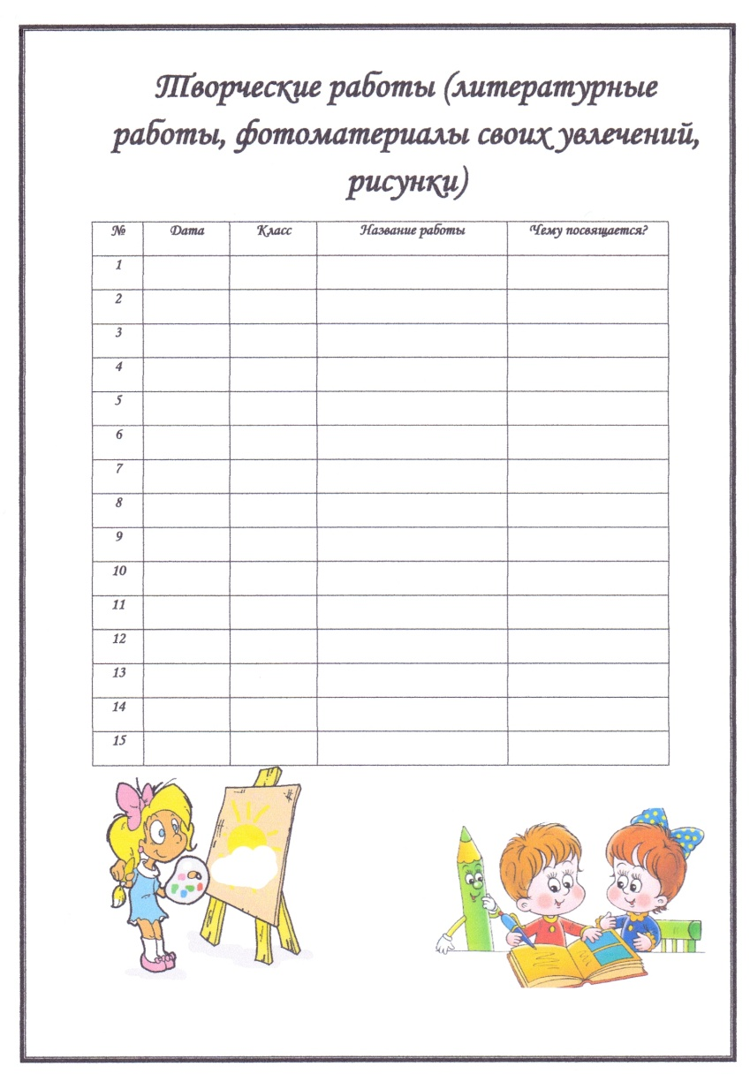
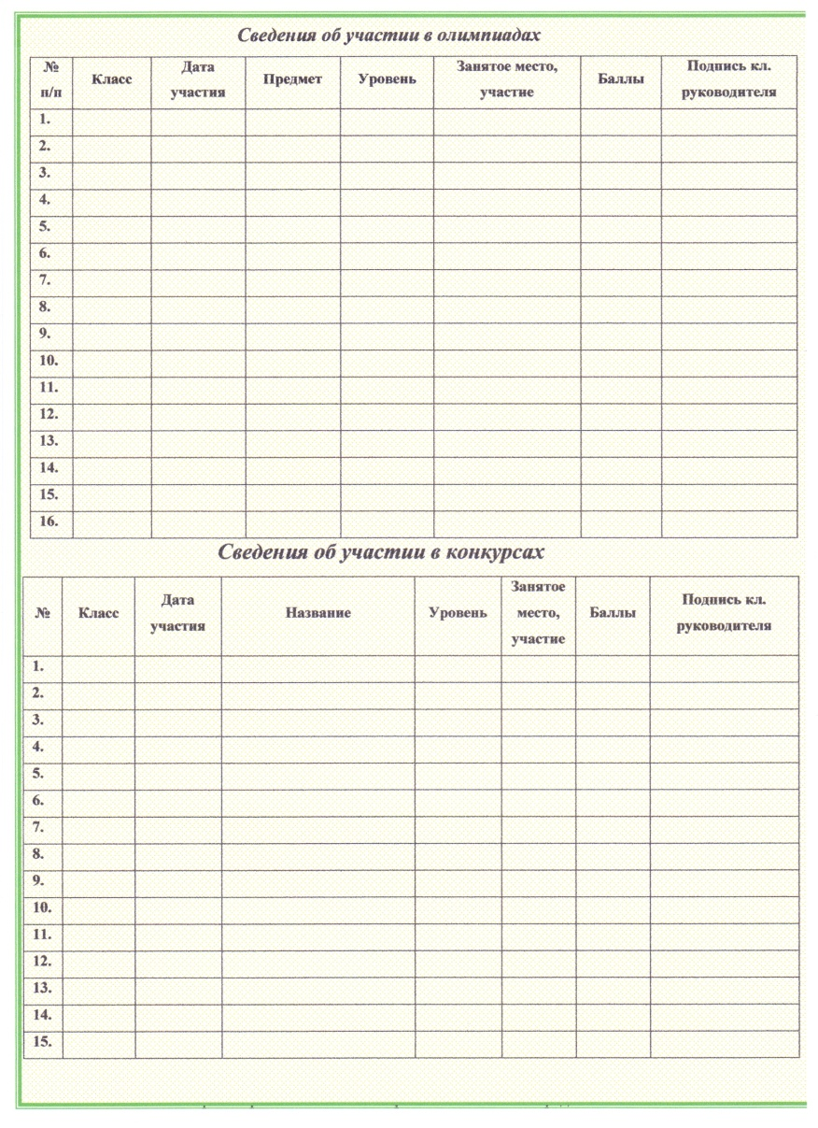
Раздел «Мое творчество»

Slide 17

Раздел «Отзывы и пожелания»
включает в себя положительные оценки стараний обучающегося
педагогами, родителями, одноклассниками

Slide 18


Контроль
Периодичность промежуточного контроля за пополнением портфолио – 1 раз в четверть;
Итоговый контроль за пополнением портфолио – окончание каждого учебного года;
Промежуточный контроль и контроль по итогам года за пополнением портфолио осуществляет классный руководитель;
Контроль за деятельностью педагогического коллектива по реализации оценивания портфолио как метода оценивания индивидуальных образовательных достижений обучающихся осуществляется заместителями директора по ВР и УР

Slide 19

Спасибо за внимание !

